Slide 1


UNIVERSIDAD AUTÓNOMA DEL ESTADO DE MÉXICO
PLANTEL NEZAHUALCÓYOTL DE LA ESCUELA PREPARATORIA N. 2
MATERIAL DIDÁCTICO PROYECTABLE
DE ORIENTACIÓN EDUCATIVA, PRIMER SEMESTRE
MTRA. EN ED. ELIZABETH GUTIÉRREZ SALINAS
lizygs6@hotmail.com Cel:7223580813

Slide 2

ORIENTACIÓN EDUCATIVA
11 Semestre
er

Slide 3
PROPÓSITO
GENERAL:
Desarrollar su identidad como estudiante universitario del bachillerato
integrándose y adaptándose al espacio físico, académico y normativo
del plantel y de la institución en general.
Reconocer la importancia de su permanencia y la culminación de sus
estudios del Nivel Medio Superior como parte de su proyecto de vida,
al identificar sus habilidades, valores, potencialidades y expectativas
académicas sociales y vocaciones para enriquecer su proceso de
desarrollo personal, académico y profesional.

Slide 4
MÓDULO I
PROCESOS PARA LA ENSEÑANZA
Y EL APRENDIZAJE

Slide 5
Sesión 1
Concepto de Aprendizaje Estratégico

Slide 6
PROPÓSITO:
Identificar y comprender el concepto
de aprendizaje estratégico.
COMPETENCIA:
Se conoce y valora así mismo , aborda problemas
y retos teniendo en cuenta los objetivos que persigue.

Slide 7

APRENDIZAJE
ESTRATÉGICO
Todos los procesos internos cognitivos, motivacionales, emocionales y conductuales que promueven un aprendizaje efectivo, eficiente y eficaz.
(Soto, 2002).

Slide 8
Sesión 2
Características de un Aprendiz Estratégico

Slide 9
PROPÓSITO:
Identificar las características y ventajas de ser un aprendiz
estratégico que le permita una adaptación escolar exitosa.
COMPETENCIA:
Se conoce y valora así mismo , aborda problemas
y retos teniendo en cuenta los objetivos que persigue.

Slide 10
APRENDIZ ESTRATÉGICO
Aquel capaz de planificar su actuación con base a un contexto
en el cual está inmerso y de tomar decisiones respecto a la
forma de proceder según los conocimientos que maneja, las
alternativas disponibles y el momento en el cual se presentan
estos elementos.

Slide 11
ELEMENTOS DE UN
APRENDIZ ESTRATÉGICO
Ser creativo
Desarrollar el pensamiento conceptual
Poseer una visión holística
Poseer capacidad de expresión
Tener sentido de prevención

Slide 12

Creatividad
Pensamiento original, ingenioso e
imaginación constructiva.
La creatividad permite cumplir
deseos personales o grupales
de forma eficiente.

Slide 13

Pensamiento Conceptual
Es la abstracción y reflexión,
así como también el pensamiento
creativo y la solución de problemas.
Su finalidad es comprender las esencias
de la realidad para poder hacer transferencias
de un campo a otro sin comenzar
de nuevo cada vez.

Slide 14
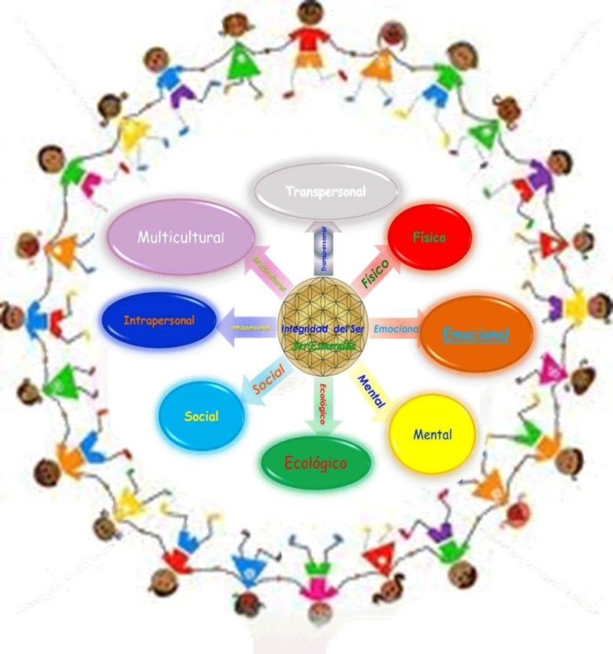
Visión Holística
Visión global, ( social, político,
económico, ecológico, psicológico , etc.) para considerar un sistema, organización o individuo como un todo, para así comprender cómo encajan sus partes entre sí.

Slide 15

Capacidad de Expresión
Es la manifestación de sentimientos, pensamientos, ideas, creencias.
Es vital para la comunicación y la interacción interpersonal.

Slide 16

Sentido de Prevención
Un aprendiz estratega planea y toma alternativas para prevenir alguna situación no deseada.

Slide 17
Sesión 3
Herramientas, etapas y características
principales del aprendizaje estratégico.

Slide 18
PROPÓSITO:
Identificar las características y ventajas de ser un aprendiz
estratégico que le permita una adaptación escolar exitosa.
COMPETENCIA:
Se conoce y valora así mismo , aborda problemas
y retos teniendo en cuenta los objetivos que persigue.

Slide 19
Herramientas
Instrumento que sirve para facilitar la tarea.
Ejemplo: las técnicas de estudio.
Las herramientas te ayudará a aprender, a planificar y organizar tu persona, tus actividades y tus procesos de conocimiento.

Slide 20
ESTRATEGIAS DE ENSAYO
ESTRATEGIAS DE ORGANIZACIÓN
Se basa en la repetición de los contenidos ya sea escrito o hablado. Permite utilizar la táctica de la repetición como base de recordatorio. Tenemos leer en voz alta, copiar material , tomar apuntes, subrayar.
Se refiere en una serie de modos de actuación que consisten en agrupar la información para que sea más sencilla estudiarla y comprenderla. Las técnicas que se utilizan son : resumir textos, esquemas, subrayado.
ESTRATEGIAS DE ELABORACIÓN
ESTRATEGIAS DE COMPRENSIÓN
Consiste en crear uniones entre lo nuevo y lo familiar, por ejemplo : resumir, tomar notas libres, responder preguntas, describir como se relaciona la información.
La comprensión es la base del estudio. Supervisan la acción y el pensamiento del alumno y se caracterizan por el alto nivel de conciencia que requiere.

Slide 21
Sesión 4
Valorando las características del aprendiz
estratégico; al inicio durante y después
de la tarea.

Slide 22
PROPÓSITO:
Identificar las características y ventajas de ser un aprendiz
estratégico que le permita una adaptación escolar exitosa.
COMPETENCIA:
Se conoce y valora así mismo , aborda problemas
y retos teniendo en cuenta los objetivos que persigue.

Slide 23
ETAPAS DEL APRENDIZAJE ESTRATÉGICO
Etapa 1: La incompetencia inconsciente.
Etapa 2: La incompetencia consciente.
Etapa 3: La Competencia Consciente.
Etapa 4: La Competencia Inconsciente.

Slide 24
FASES DEL APRENDIZ ESTRATÉGICO
FASE: 1
PLANIFICACIÓN
FASE: 2
EJECUCIÓN DE LA TAREA
FASE: 3
EVALUACIÓN
Qué voy a hacer?
¿Cómo lo voy hacer?
¿Cuáles técnicas de aprendizaje me permiten concretar mi conocimiento?
¿Qué información me resulta de mayor utilidad?
¿Cuál estrategia de aprendizaje voy a usar?
¿Resultó efectivo el método que utilicé?
¿Tuve errores en los procedimientos?
¿Cuál secuencia de las que utilice, me resultó de mayor utilidad?

Slide 25
TÉCNICAS DE APRENDIZAJE
HABILIDADES
ESTRATEGIAS DE APRENDIZAJE

Slide 26
CARACTERÍSTICAS DEL APRENDIZAJE
Estructura Cognitiva.
Aprendizaje Autónomo.
Aprendizaje Significativo.
El aprendizaje requiere la presencia de un objeto de conocimiento y un sujeto dispuesto a conocerlo.
Requiere de esfuerzo mental, para acercarse al objeto a conocer.

Slide 27

CARACTERÍSTICAS DEL APRENDIZAJE
Necesita de tiempo suficiente según cada conocimiento.
El nuevo conocimiento será mejor aprendido si se respetan los estilos cognitivos de quien aprende.
El nuevo conocimiento así adquirido se aloja en la memoria a largo plazo y es susceptible de ser recuperado para ser usado en la resolución de situaciones.

Slide 28
REFLEXIÓN
El aprendizaje es fundamental para el desarrollo humano y su evolución, puesto que genera habilidades, destrezas, estrategias para la resolución de problemas.

Slide 29
REFERENCIAS
- Huerta, R. Moisés (2001). Aprendizaje Estratégico. Lima: Editorial San Marcos.
Cartas a un joven estudiante en entender el mundo de hoy, Editorial Rialp, Madrid.
Louise L. Hay. Vivir en armonía, el arte del éxito de Malena Sotomayor.
Monereo, C. Castello y otros (2001). Estrategias de enseñanza y aprendizaje. Editorial Grao, Barcelona.
Paz, Gerardo (2006). Hacia una Mundo mejor. Centro de arte y producción.

Slide 30
MESOGRAFÍA
http://www.carreraporlaintegración.com/queeslaintegracion.pdf
http://diversidad-cultural-103.blogspot.mx/2011.10.01.archive.html
http://definicion.de/tolerancia/
http://definicion.de/respeto/
http://www.jovenesdehonianos.org./archivos%20pdf/madurez%20Humana%201.pdf
http:wiquipedia.org.mx
http://soyarmonia.blogspot.mx/2011/02sugerencias-para-vivir-en-armonia-html.

